Slide 1
時短を加速！ Logic Apps のカスタムコネクタで Office のデータを Dropbox へ自在に展開してみよう
三沢 友治

Slide 2
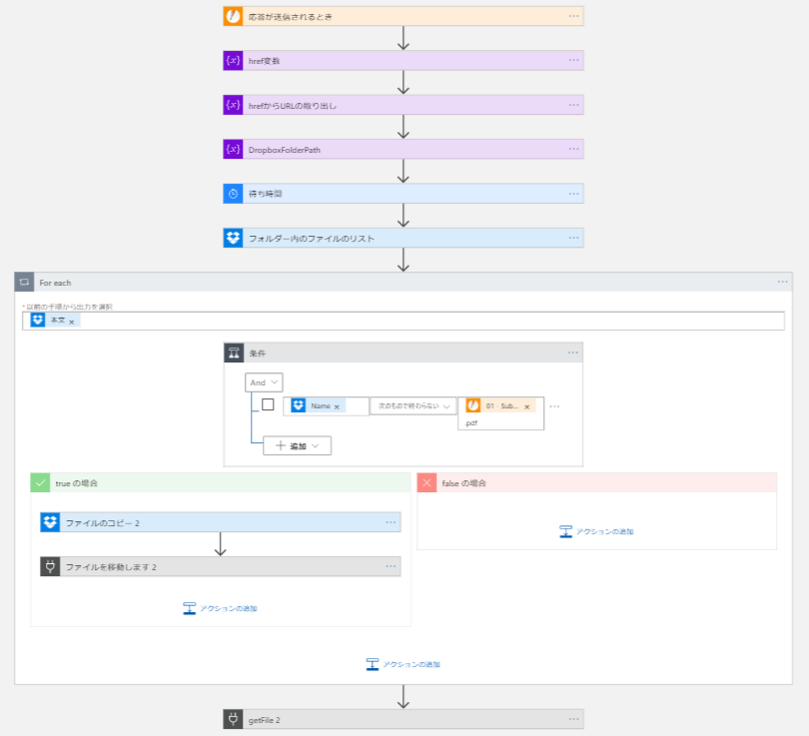
Logic Apps って
色々なアクションを組み合わせてコードを書かずにやりたいことを実現する仕組み
アクションはWebサービス
パズル感覚で作成できる
今回はカスタムコネクタを作っていく
カスタムコネクタを使って Dropbox にファイルがアップローされたら Excel にファイル名を書き出していくロジックを組み立てます

Slide 3
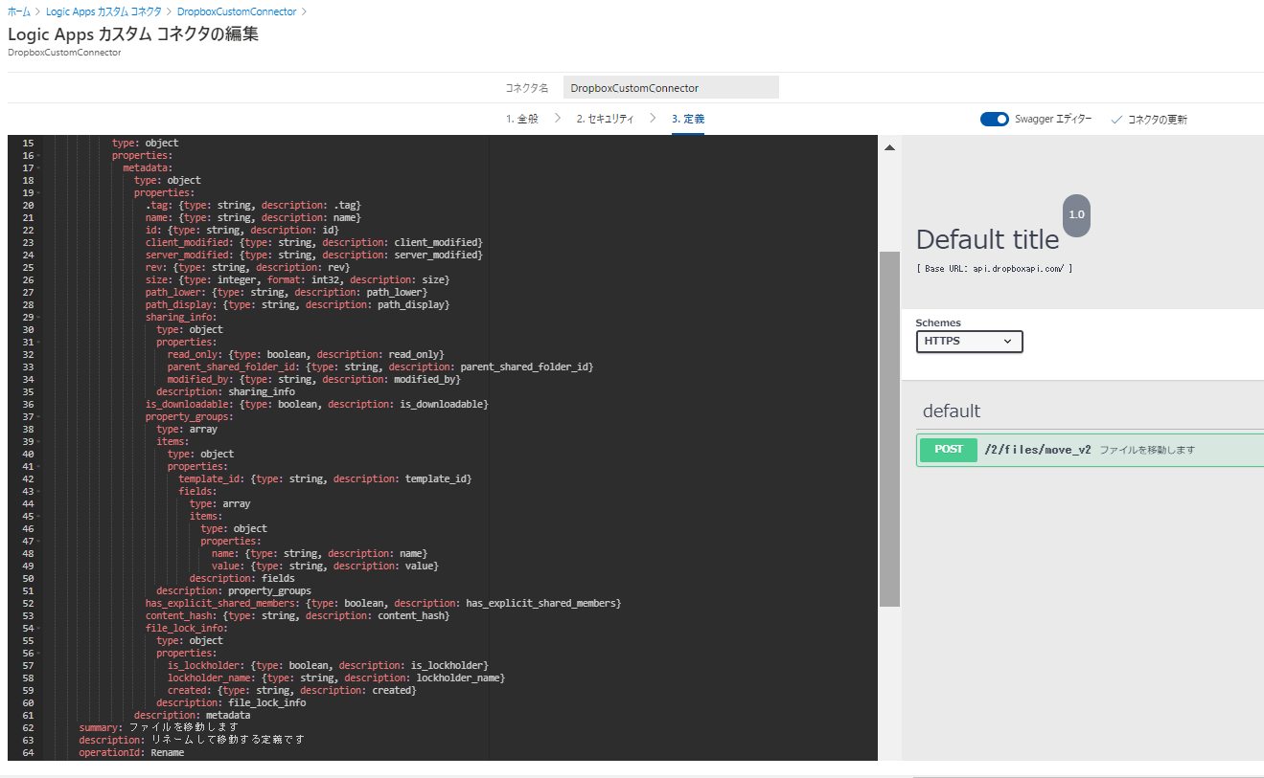
Logic Apps カスタムコネクタって
Logic Apps に対応していない Web サービスをつなげるための方法
OAuth でつなげて、 Open API でデータを取得し利用する形になる

Slide 4
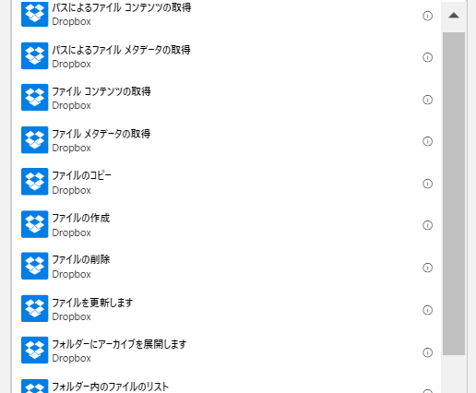
ふつーにアクションがあるけれど、、、
用意されているアクションやトリガーはやれることを網羅していません
自分でコネクタを作り、やりたいことを実現しよう
ここでは Dropbox コネクタにないファイル移動を作ります

Slide 5
注意事項
Azure アカウントを持っていること
Logic Apps を動作させる場所です
Dropbox アカウントを持っていること
ファイルを置く場所を用意しましょう
Dropbox Developer に登録していること
Dropbox Developer に登録すると API が使えます
おそらく Power Automate でも動作するけど未検証
Power Automate と Logic Apps は SaaS PaaS の関係です ほとんどの機能に互換性があります
https://docs.microsoft.com/ja-jp/azure/logic-apps/export-from-microsoft-flow-logic-app-template

Slide 6
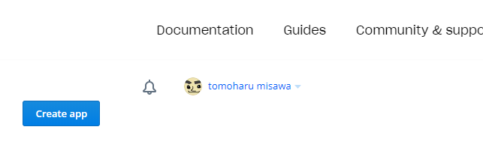
準備-作成
Dropbox Developerへの接続準備をします
ログインして Create app をクリックします
https://www.dropbox.com/developers/apps

Slide 7
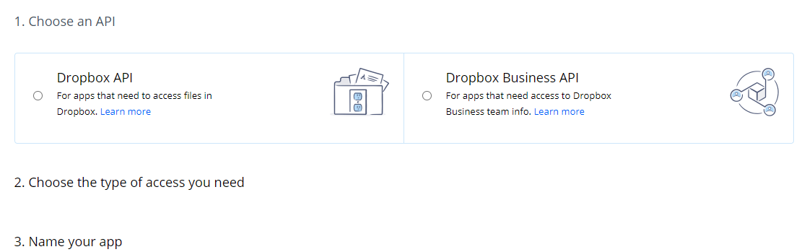
準備- API 種選択
Dropbox API のタイプを選択します
Dropbox か Dropbox Business かの選択です

Slide 8
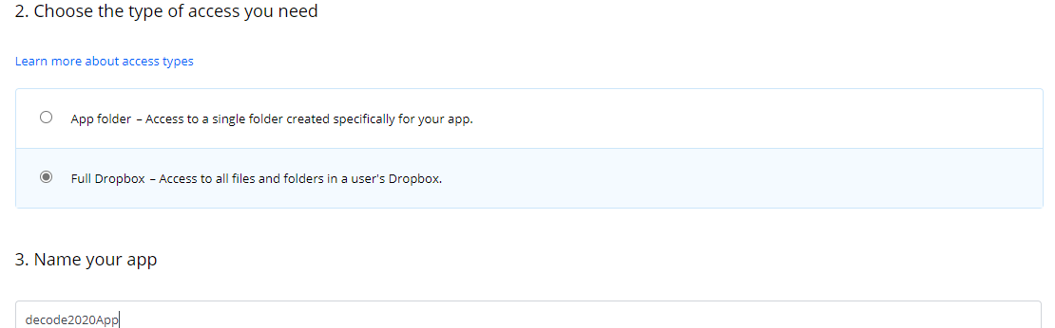
準備- ACL
ACL の種類を選びます
このAPIでアクセスする範囲です
名前を設定します

Slide 9
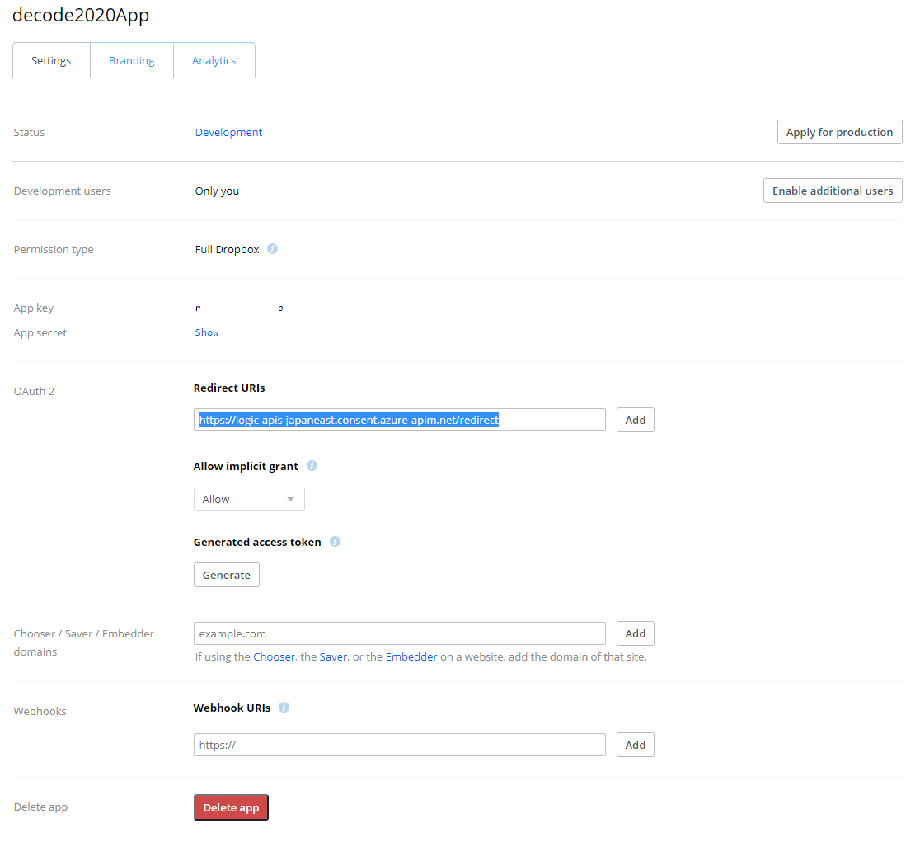
準備-後作業
以下URLを入力してAddしておきます
https://logic-apis-japaneast.consent.azure-apim.net/redirect
URLは以下手順で出てきます
App key、App secret は後で使うので覚えておきます

Slide 10
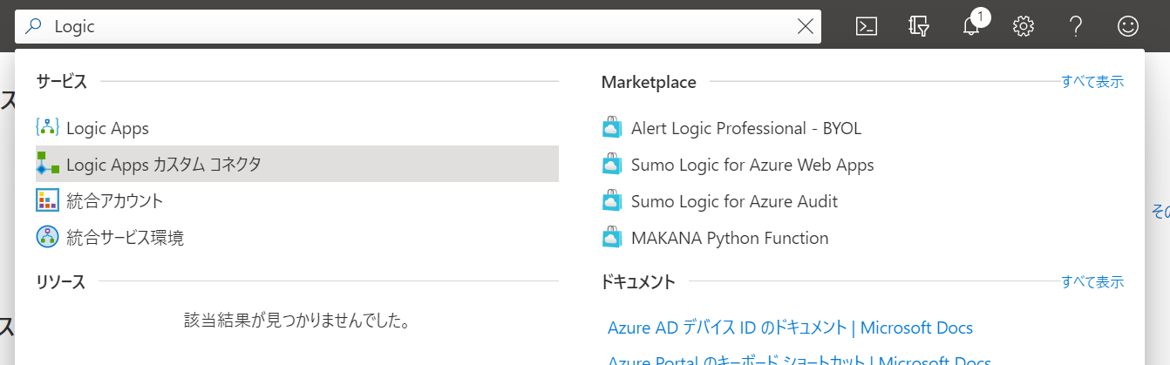
コネクタ-移動
Azure Portalに入ります
https://portal.azure.com
Logic Apps カスタム コネクタを選択します

Slide 11
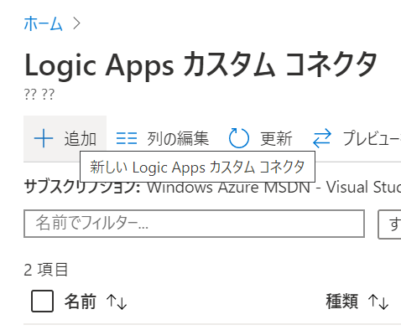
コネクタ-追加
Logic Apps カスタム コネクタ画面が表示されます
新しい Logic Apps カスタム コネクタの追加ボタンをクリックします

Slide 12
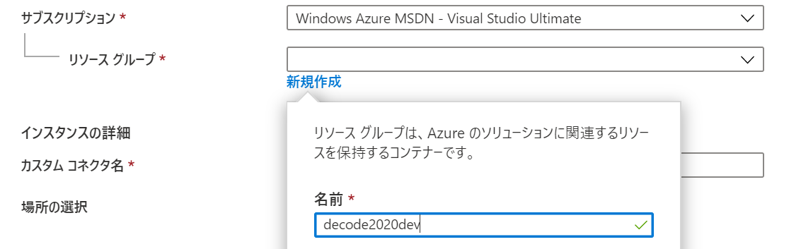
コネクタ-名前
サブスクリプションとリソースグループを 決めましょう
任意の値でよいですが、Logic Apps の リソースと合わせるとよいでしょう

Slide 13
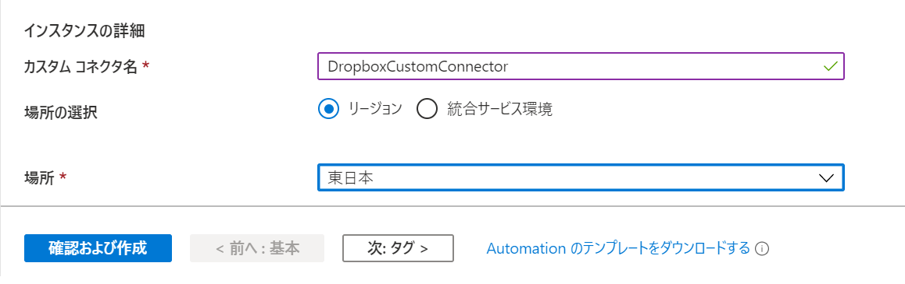
コネクタ-詳細
カスタムコネクタ名と場所を選択しましょう
これらは任意の値、場所を選択します
場所によって若干ですがコストが異なることがあります

Slide 14
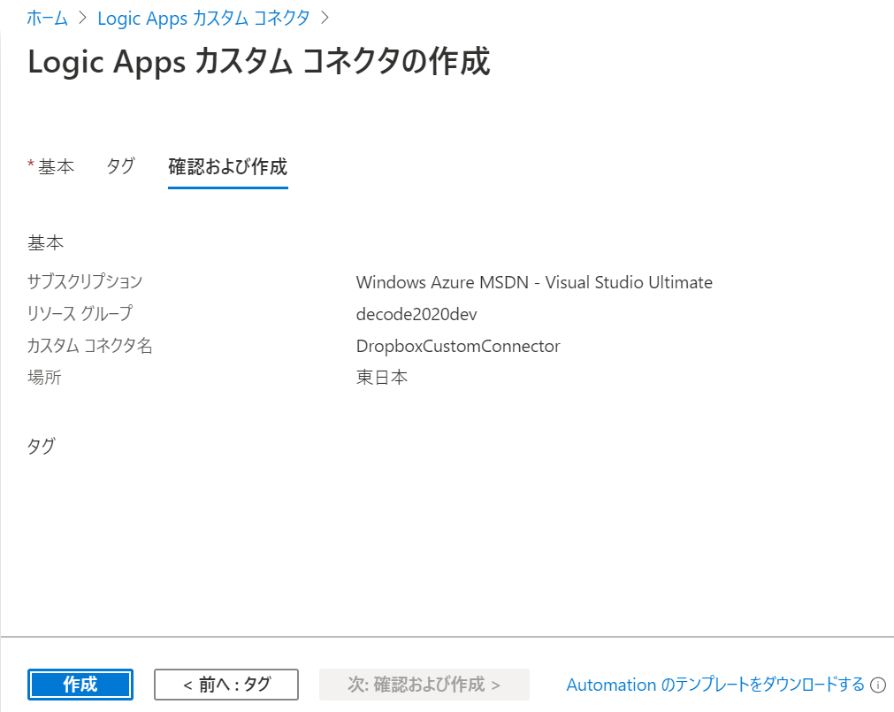
コネクタ-確認
内容を確認しましょう
問題なければ作成します

Slide 15
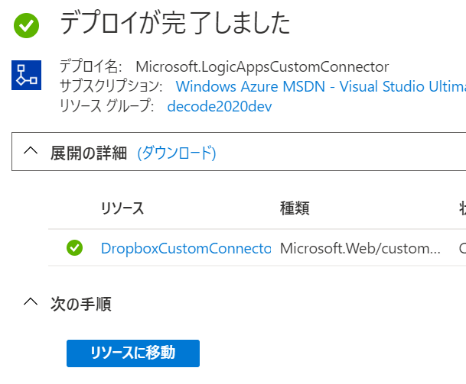
コネクタ-完了
数秒でコネクタの入れ物が作成されます
リソースに移動して中身を作っていきましょう

Slide 16
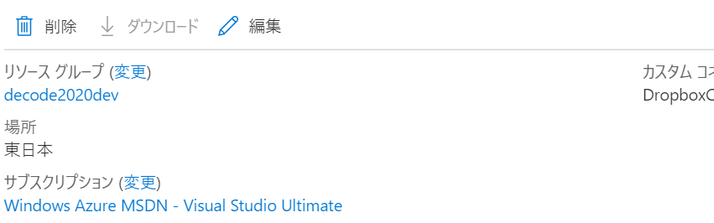
カスタム-開始
作成したカスタムコネクタに移動してきました
続いて編集を行います

Slide 17
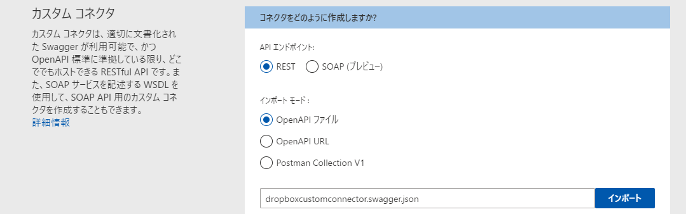
カスタム-参考
定義のインポートもできますが、 今回はサンプルのため個別に作成します
下部に移動しましょう

Slide 18
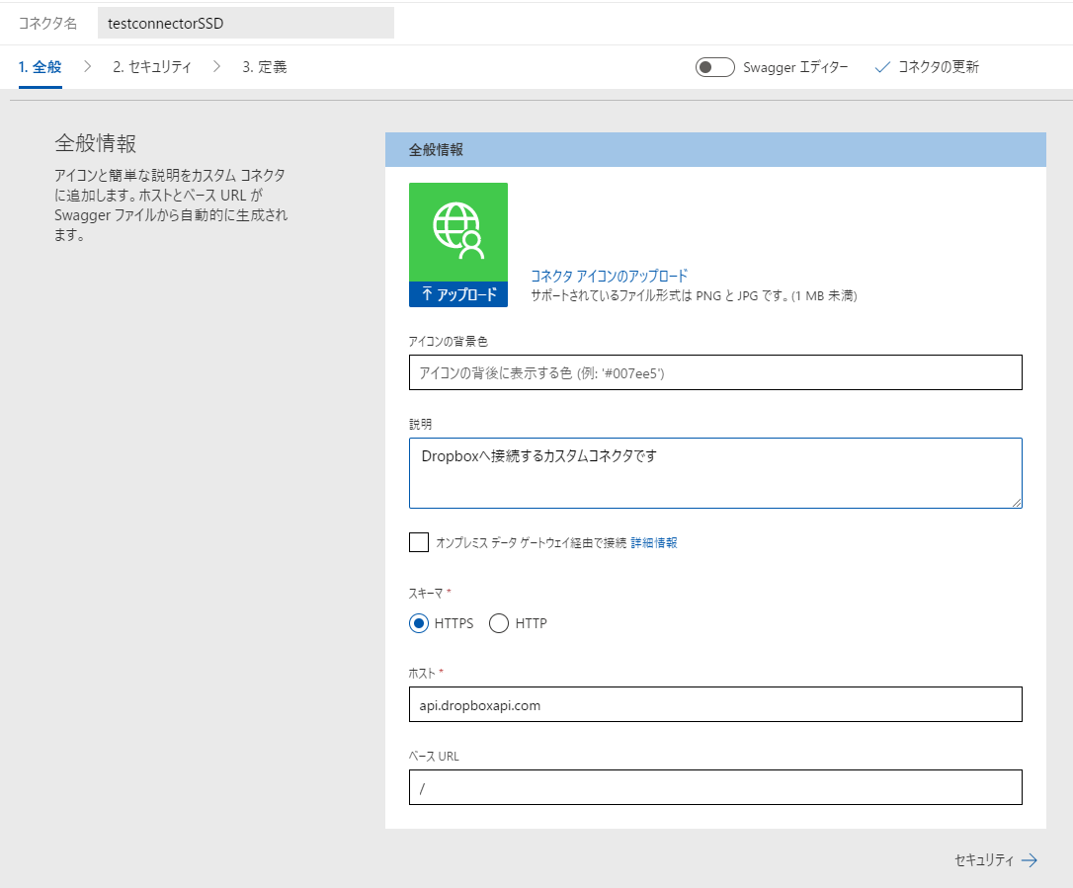
カスタム-APIアドレス
コネクタの情報を入力します
説明にはこのコネクタでできることを入力
ホストには以下を入力
api.dropboxapi.com
ベースURLは以下を入力
/

Slide 19
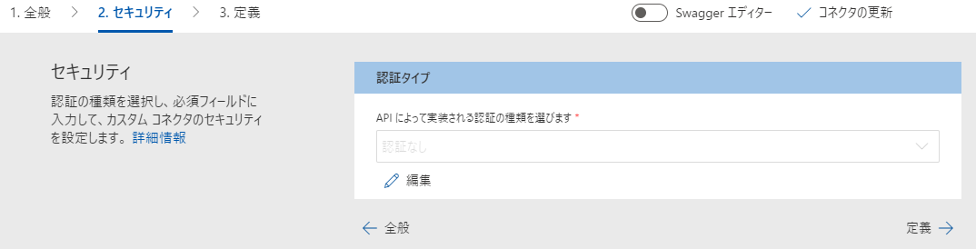
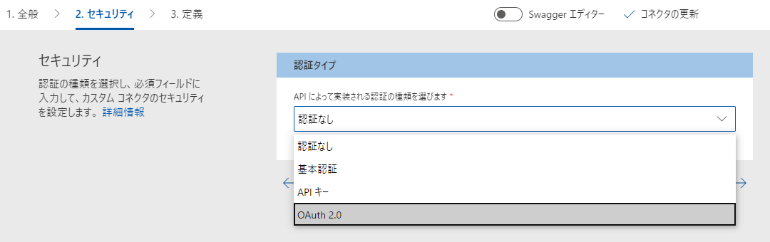
カスタム-認証設定
編集を押します
OAuth 2.0 を選びます

Slide 20
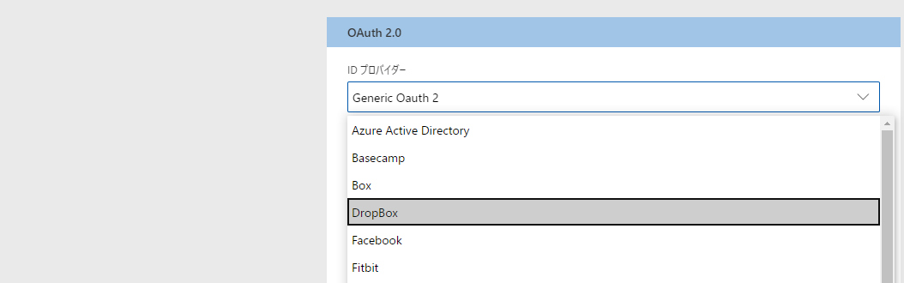
カスタム- ID プロバイダー
Dropboxは定義済みのため 選択するだけです
DropBoxを選びます

Slide 21
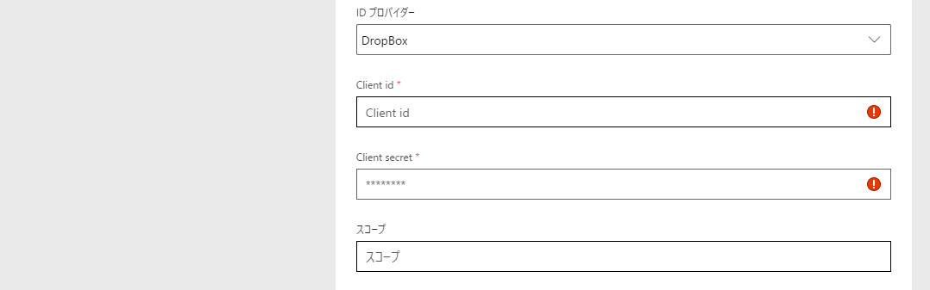
カスタム- Client key
準備-後作業で出てきた App key と App secret を入力します
App key は Client id
App secret は Client secret

Slide 22
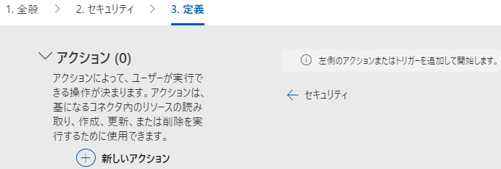
カスタム-定義
定義画面に移動します
新しいアクションを定義します

Slide 23
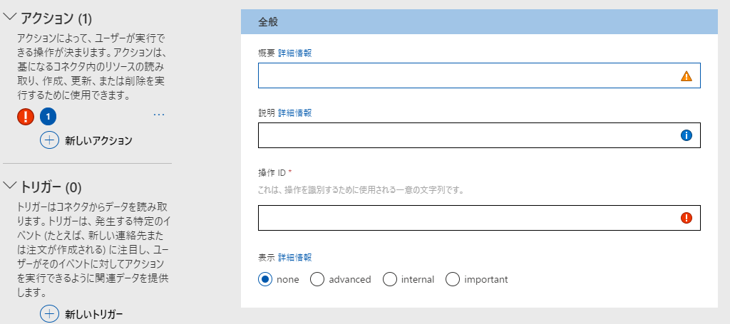
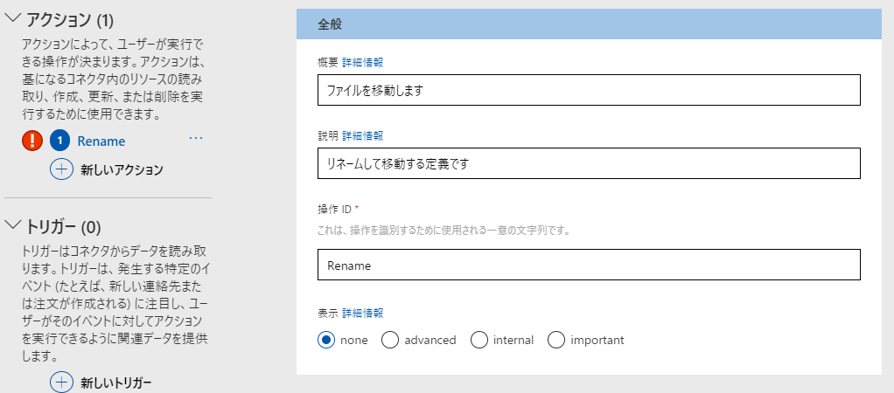
カスタム- アクション名
値を入力します 操作 ID はアクションで選択する名前になります
概要
説明
操作 ID

Slide 24
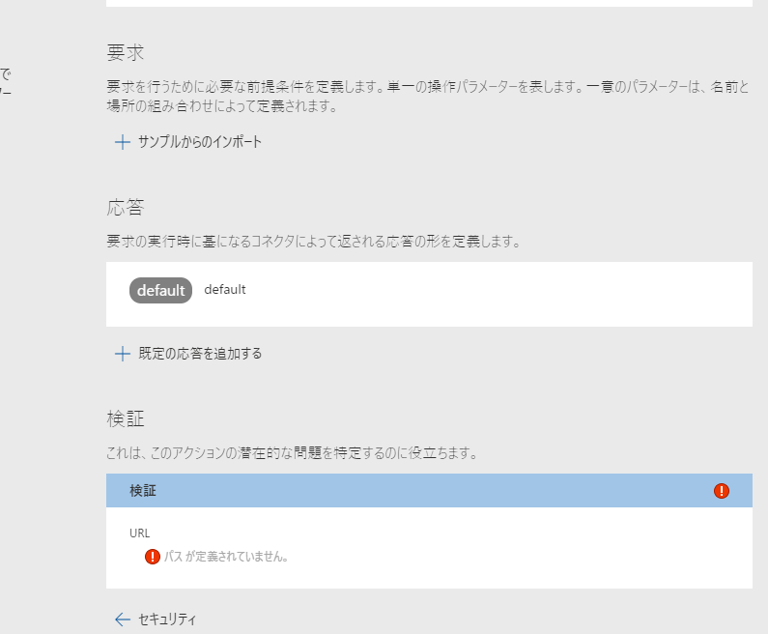
カスタム-要求定義
名前は決まりましたがまだ 定義はありません
サンプルからのインポートを行います

Slide 25
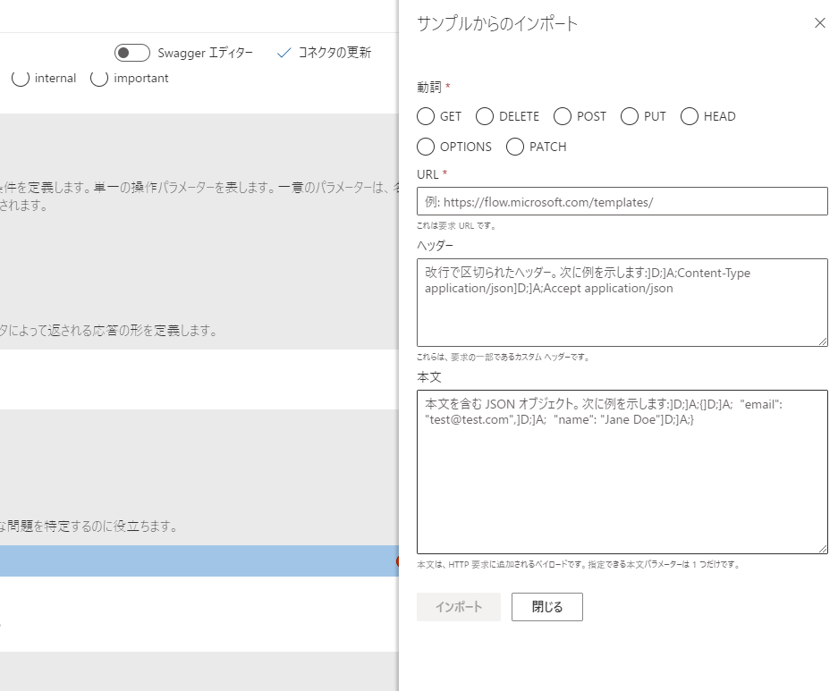
カスタム- 要求インポート設定
サンプルを設定します
動詞
URL
ヘッダー
本文
何を設定すればよいか、、、

Slide 26
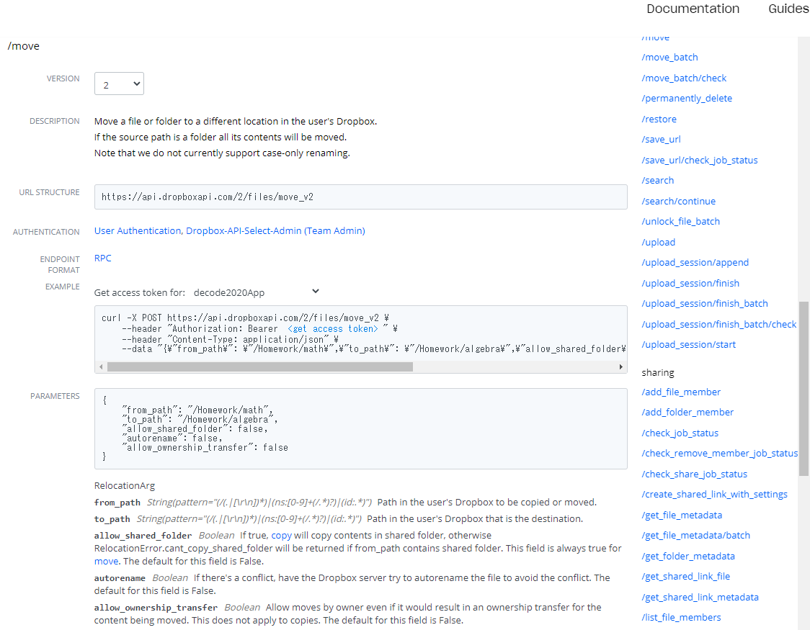
カスタム-入力内容
以下 URL に API 情報が記載されています
https://www.dropbox.com/developers/documentation/http/documentation
今回は以下を設定します
/move_v2

Slide 27
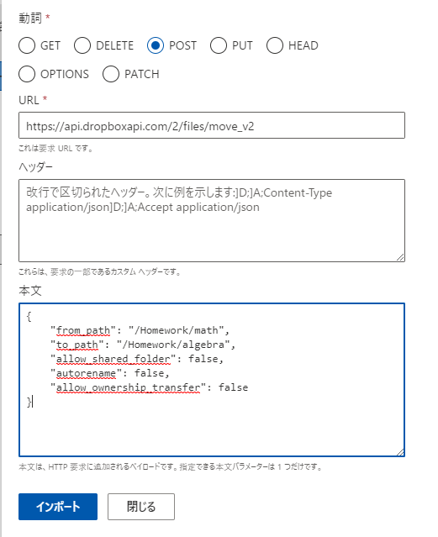
カスタム- 要求データ
API を見ながら入力値を 決めていきましょう

Slide 28
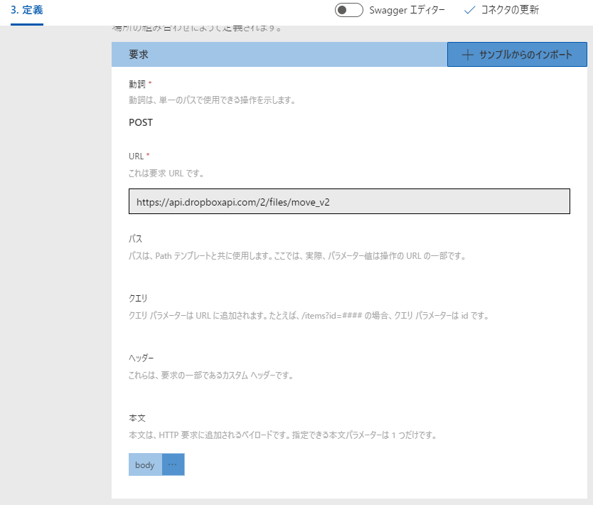
カスタム-要求完成
インポートが完了するとこの形になります

Slide 29
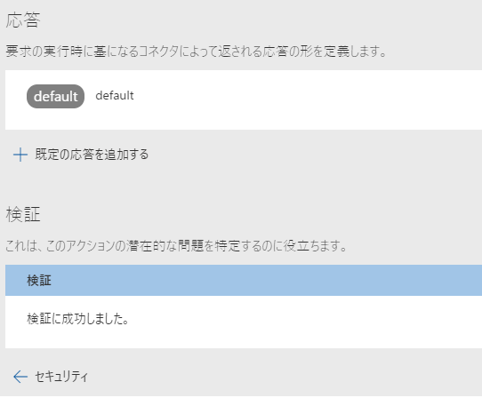
カスタム-応答定義
応答もインポートしましょう
既定の応答を追加するを クリックします

Slide 30
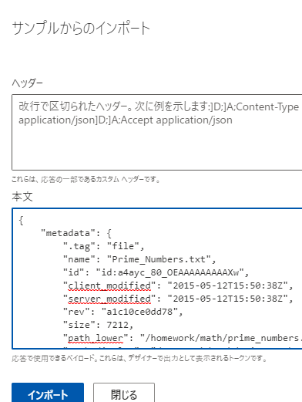
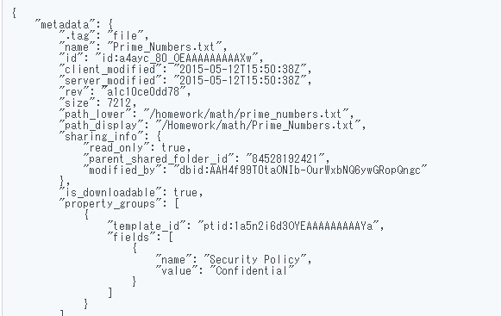
カスタム- 応答データ
Returnsの値をそのまま本文に入れましょう

Slide 31
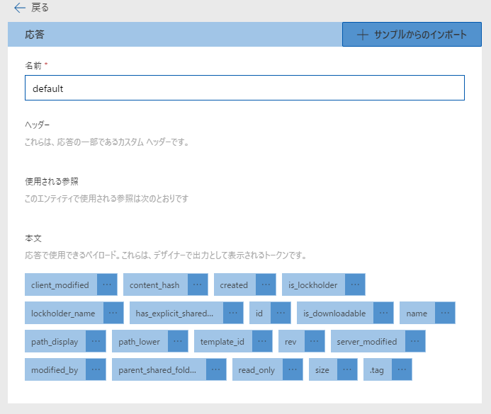
カスタム-応答完成
デザイナーで利用できる 要素として見えるように なりました

Slide 32
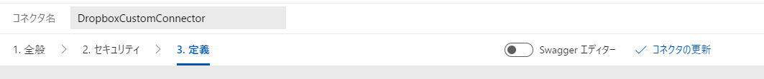
カスタム- コネクタ更新
最後にコネクタを更新します

Slide 33
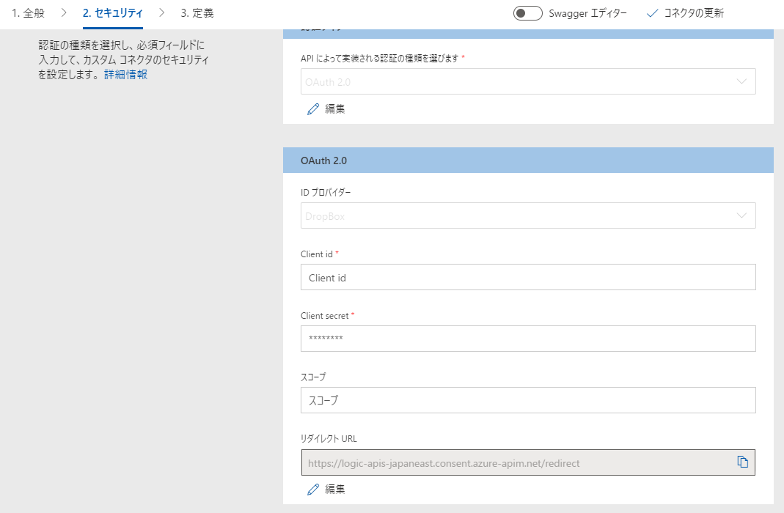
カスタム- リダイレクト設定
更新後、セキュリティに 戻ります
リダイレクト URL が 書かれています
Dropbox に入力するのを 忘れずに
https://www.dropbox.com/developers/apps/

Slide 34
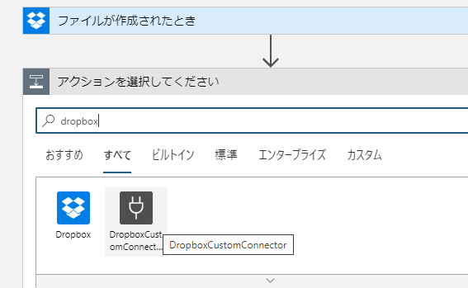
Logic Apps -利用
アプリ作成を行います
作成したコネクタは名前検索で 出てきます
作成したコネクタを選択します

Slide 35
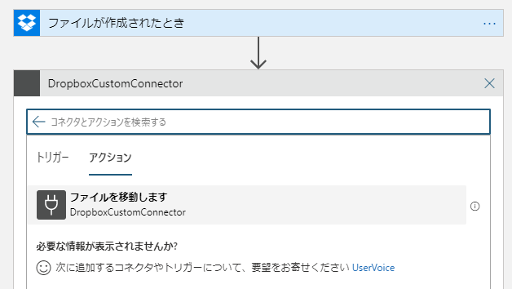
Logic Apps -アクション設定
アクションやトリガーとして表示されます
概要が表示されています

Slide 36
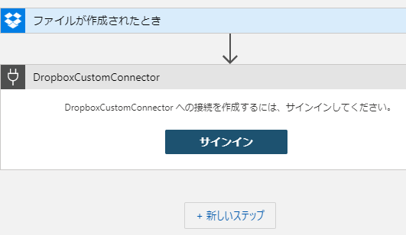
Logic Apps -接続
コネクタごとにサインインが必要です
標準提供のコネクタを使う場合は2カ所でサインインします

Slide 37
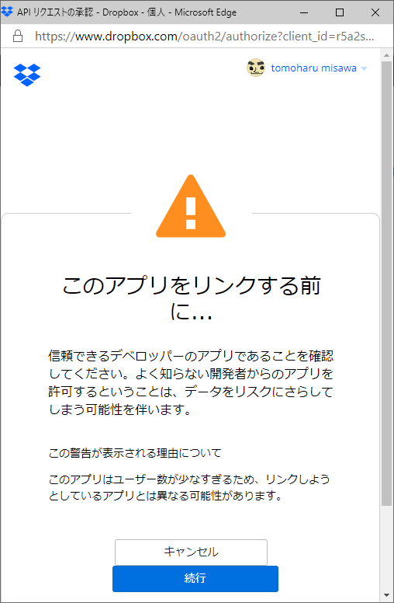
Logic Apps - 利用確認
個人作成のコネクタは注意喚起がなされます
自分が作成していないときは信頼できるか 注意しながら利用しましょう

Slide 38
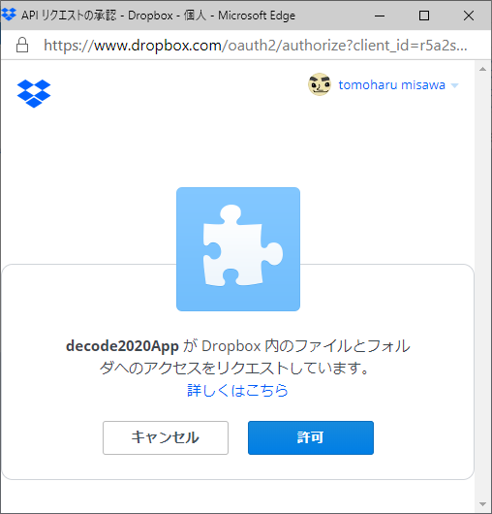
Logic Apps -Dropbox側の利用許可
利用を許可していきましょう

Slide 39
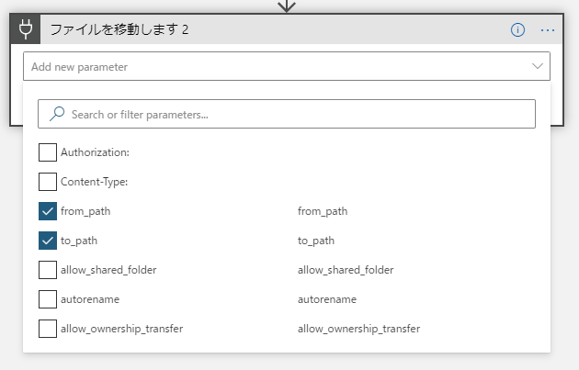
Logic Apps -アクションへのインプット
インプットを設定します
要求で選択した項目です
AuthorizationとContent-Typeは設定不要です

Slide 40
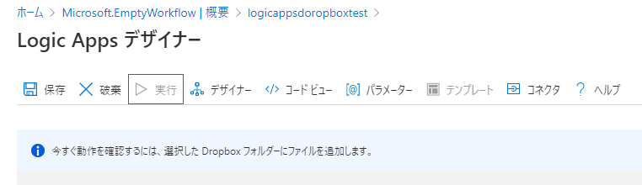
Logic Apps - 動作確認
実行確認しましょう
実行ボタンを押すと待機状態となります

Slide 41
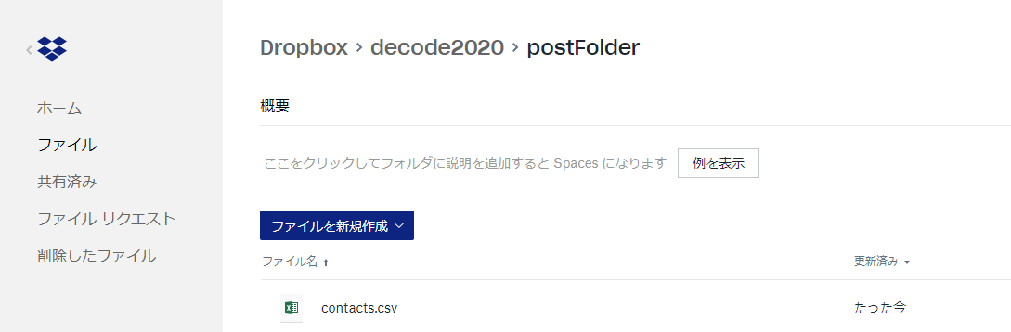
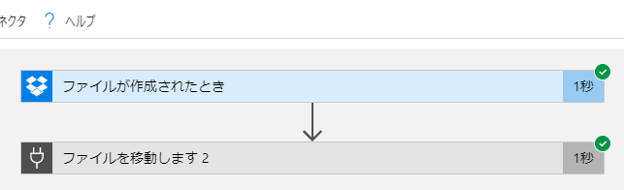
Logic Apps - テスト１
Dropbox にファイルを置きます
Logic Apps の実行が行われます
成功すると右側に緑のマークが表示されます

Slide 42
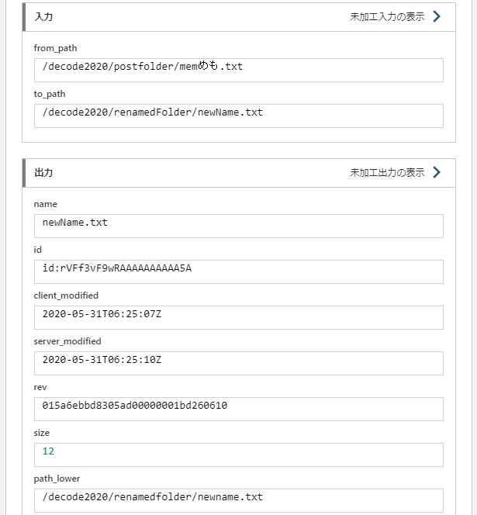
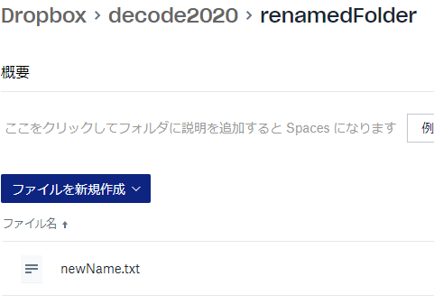
Logic Apps - テスト２
こんな感じに成功します
ファイルが移動されます
Logic Apps のやり取りもみることができます

Slide 43
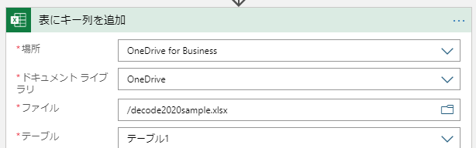
Excel –連携
Excelをつなげてみます
OneDrive for Business 上の Excel に情報を転記します

Slide 44
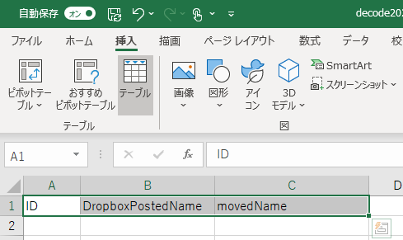
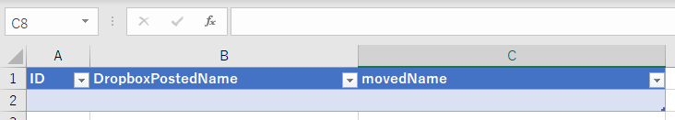
Excel - テーブル作成
OneDrive for Business などに Excel ファイルを 作成します
ヘッダー列作成後、挿入よりテーブルを作ります
テーブルのキーは何でも構いません

Slide 45
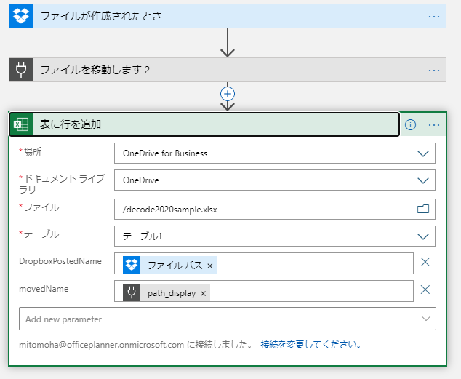
Excel -Logic Apps フロー作成
Logic Apps のフローに Excel を追加します
表に行を追加を選択してデータを連携していきましょう

Slide 46
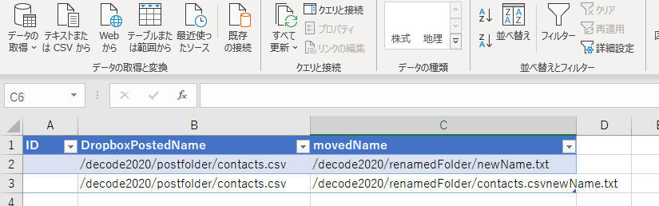
Excel -データ連携
Logic Apps のコネクタを有効化します
Excel にデータがどんどん追加されていきます

Slide 47


Logic Apps - Power Automation
カスタムコネクタを Power Automation にコピーするときは Swagger エディターを有効にして値をコピーします
今回用意したデータはDropboxCustomConnector_swaggerとして保存しています

Slide 48
Appendix
Logic Apps 対応の API を確認したい

Slide 49

Dropbox API Explorer
Dropbox の API はこのサイトでコネクタを 確認しましょう
https://dropbox.github.io/dropbox-api-v2-explorer/

Slide 50


Dropbox API Explorer - move_v2 API
今回のターゲットとしたファイル移動です
Dropbox にログインして使います
move_v2 を確認しましょう

Slide 51

Microsoft Graph Explorer
Excel の API などマイクロソフトのものは このサイトでコネクタを確認しましょう
https://developer.microsoft.com/en-us/graph/graph-explorer

